Slide 2









Idag är jag
discussion
Idag blev jag kallad för…
#ToMe
#ToMe

Slide 3
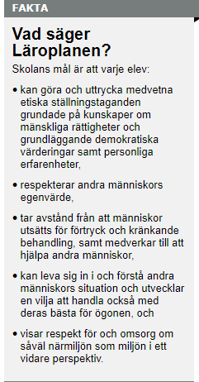
Arbetet med det förebyggande och främjande arbetet måste ske i klassrummen kontinuerligt för att motverka diskriminering och främja lika rättigheter och möjligheter till att alla behandlas lika i samhället. Sedan januari i år finns det en ny lag som särskilt betonar detta arbetet.
Oavsett kön lär vi dem att vi alla är jämlika, alla har samma rättigheter. Alla bestämmer över sin kropp. Alla har sitt okränkbara värde.
Förståelse kring kränkningar
Hur vill du bli behandlad?
Vad är inte okej?
Hur blir du behandlad?
Våga säga ifrån
Hur behandlar du andra?
Hur ser du andra bli behandlade?
Väcka diskussion i skolan
Påverka attityder
#ToMe
Få bort skadliga, stereotypa könsroller
Lära barn respektera sig själv och varandra

